Slide 1
PRORAČUN
U OPĆINI BOGDANOVCI za 2026.godinu

Slide 2

RIJEČ
NAČELNIKA
Drage mještanke i mještani Općine Bogdanovci,
predstavljamo vam Proračun za građane Općine Bogdanovci za 2026. godinu, dokument koji na pregledan i razumljiv način prikazuje kako Općina prikuplja sredstva te na koji ih način planira ulagati.
Kako bismo vam omogućili bolji uvid u rad Općine i dodatno unaprijedili transparentnost našeg poslovanja, pozivamo vas da posjetite našu službenu internetsku stranicu www.opcina-bogdanovci.hr
, gdje možete pronaći sve relevantne informacije.
Općinski proračun složen je financijski dokument, stoga je cilj ovog Vodiča na jednostavan i razumljiv način približiti osnovne proračunske pojmove, strukturu općinskih prihoda i rashoda, kao i planirane projekte i aktivnosti.
Svrha ovog Vodiča, osim povećanja transparentnosti rada Općine i informiranja mještana o načinu raspolaganja javnim sredstvima, jest i poticanje većeg interesa javnosti za općinske projekte i aktivnosti te, u konačnici, veće uključenosti građana u proračunski proces Općine Bogdanovci.
Vjerujemo da smo ovim dokumentom postigli navedene ciljeve. Ovaj Vodič namijenjen je vama, a Općina Bogdanovci stoji vam na raspolaganju za sve vaše prijedloge, sugestije i pitanja.
Vaš načelnik
Marko Barun, mag. admin. publ.

Slide 3
ŠTO JE PRORAČUN U MALOM
I KOME JE NAMIJENJEN?
Proračun u malom je dokument temeljen na ključnom financijskom dokumentu – Proračunu Općine Bogdanovci i svojim sadržajem, opsegom i grafikom objašnjava proračun na slikovit, jednostavan i razumljiv način.
Proračun u malom je jedan od alata transparentnosti i komunikacije gradske vlasti prema građanima. Postojanje ovakvog dokumenta doprinosi i ocjeni transparentne prakse svake jedinice lokalne samouprave.
On je izvor informacija dostupan svima iz kojeg se vide najznačajniji ostvareni projekti u Općini kao i budući projekti u razdoblju koje slijedi (2026.-2028. godina), tj. na što se planira utrošiti proračunski novac.
Proračun u malom osim uloge informiranja ima i ulogu edukacije, jer objašnjava temeljem čega proračun izgleda baš ovako kakav se usvaja na Općinskom vijeću.
Kad se zbroje sve koristi i ciljevi, može se reći da je najvažniji cilj ovog dokumenta učiniti Proračun Općine Bogdanovci temom ne samo općinske vlasti, stručnih službi ili proračunskih korisnika, već predmetom interesa svih građana Općine Bogdanovci.
GDJE MOŽETE SAZNATI VIŠE ?
Želite li dobiti potpuni sadržaj proračuna Općine Bogdanovci, možete ga naći:
na mrežnoj stranici: www.opcina-bogdanovci.hr
osobno: Jedinstveni upravni odjel, Bana Josipa Jelačića 1, Bogdanovci

Slide 4
4 DIJELA OD KOJIH SE SASTOJI PRORAČUN
OPĆI DIO
POSEBNI DIO
PLAN RAZVOJNIH PROGRAMA
1
Ukupni proračunski dokument sadrži preko stotinu stranica i prikazuje proračun na vrlo složen način.
Sastoji se od 3 dijela kroz koja se prate svi prihodi i rashodi proračuna na nekoliko načina i po nekoliko osnova.
Svaki od ova tri dijela ima svoj sadržaj, izgled i metodologiju koja je zakonom propisana.
2
3

Slide 5
Proračun Općine Bogdanovci

Slide 6
Prihodi za 2026. godinu

Slide 7
RASHODI PRORAČUNA
PRORAČUNSKI RASHODI PLANIRANI SU S IZNOSOM
6.060.823,58EUR
RASHODE MOŽEMO PODIJELITI U TRI OSNOVNE GRUPE:
TEKUĆI RASHODI
KAPITALNI RASHODI
FINANCIJSKI RASHODI
Tekućim rashodima nazivamo one kontinuirane rashode kojima se financira funkcioniranje sustava kao što su predškolski odgoj, osnovno školstvo, kultura, sport, socijalni programi i sl. Ovo su, nazovimo ih, „rashodi svakodnevnog života”
Kapitalnim rashodima nazivamo povremene ili trajne rashode kojima se financiraju nove investicije, ulaganja u komunalnu infrastrukturu, nove objekte i sustave, a uvijek iza sebe ostavljaju neku novostvorenu vrijednost. Ove rashode možemo nazvati „razvojnim rashodima”. Učešćem kapitalnih investicija(rashoda) ocjenjuje se razvojnost proračuna i grada.
Financijskim rashodima nazivamo izdatke namjenjene otplati glavnica dospjelih kredita i zajmova

Slide 8
IZA PROGRAMA STOJE LJUDI
I NJIHOVE POTREBE
Kad govorimo o javnim potrebama, možemo se orijentirati na novce i brojke kojima financiramo te programe, ali ovdje mi uvijek gledamo ljude, naše mještane koji kroz te programe ostvaruju svoje kulturne, sportske i socijalne potrebe.
4
9
4
Kroz 4 udruga u kulturi, 9 njih u sportu i 4 njih od posebnog interesa za općinu Bogdanovce, gotovo 1000 naših mještana je uključeno u neki vid aktivnosti ili podrške. Nastojimo svake godine podržati sve postojeće udruge s rezultatima i potaknuti i nove na djelovanje i uključivanje u rad.
BROJ GRAĐANA KORISNIKA

Slide 9
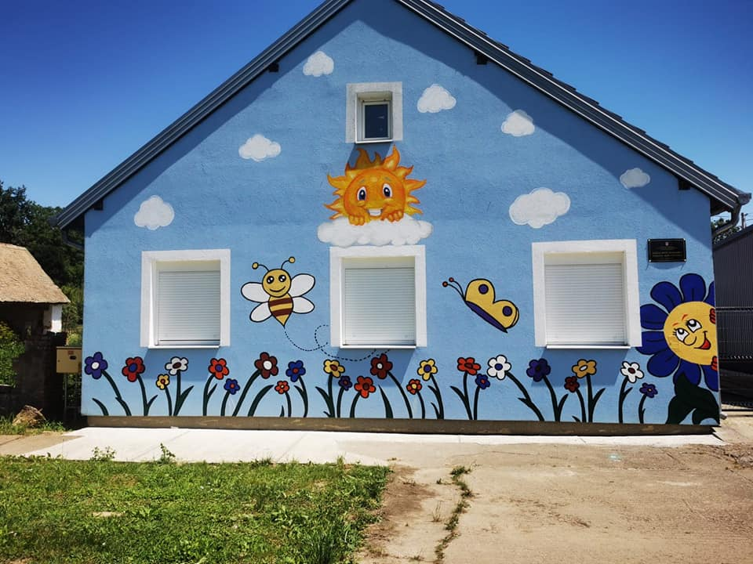
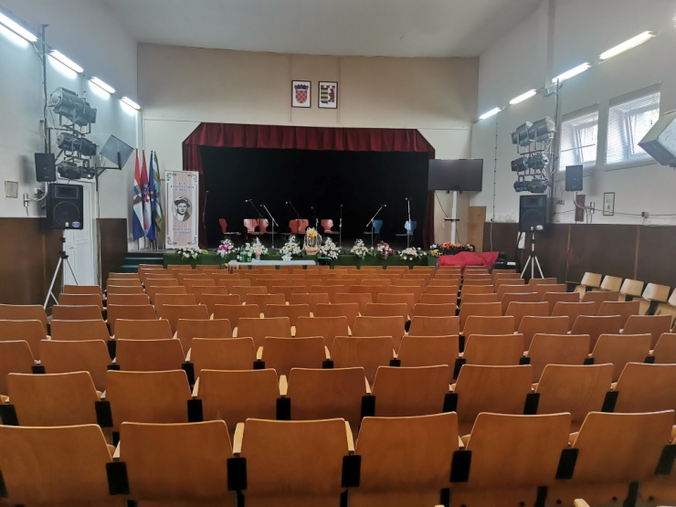
NEKE NOVE VIZURE OPĆINE BOGDANOVCI
I TEMELJI ZA BUDUĆE
MODERNIZACIJA MATERIJALNO TEHNIČKIH UVJETA DOMA KULTURE PETROVCI
PROŠIRENJE VRTIĆA PETROVCI

Slide 10
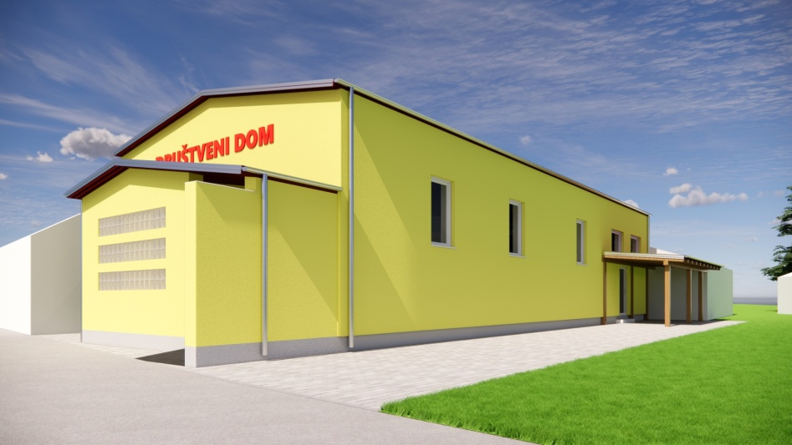
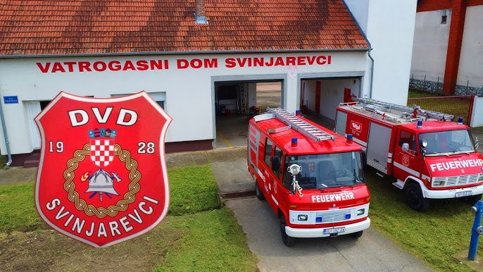
NEKE NOVE VIZURE OPĆINE BOGDANOVCI
I TEMELJI ZA BUDUĆE
REKONSTRUKCIJA DRUŠTVENOG DOMA SOKOLANA
REKONSTRUKCIJA ZGRADE JAVNE I DRUŠTVENE NAMJENE – VATROGASNI DOM SVINJAREVCI

Slide 11
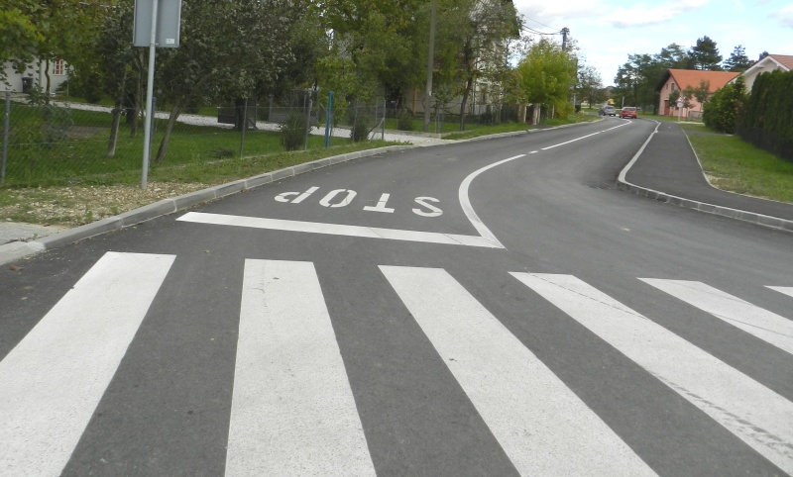
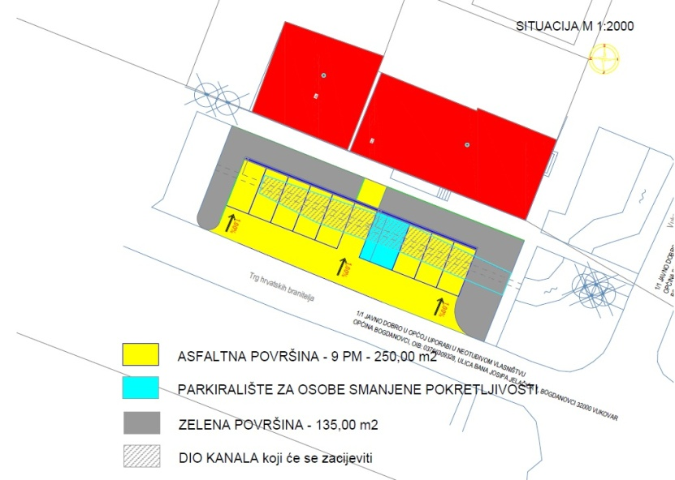
NEKE NOVE VIZURE OPĆINE BOGDANOVCI I TEMELJI ZA BUDUĆE
Izgradnja ceste Bogdanovci – Petrovci, Svinjarevci – Stari Jankovci
Parkiralište Svinjarevci – Hrvatski dom

Slide 12
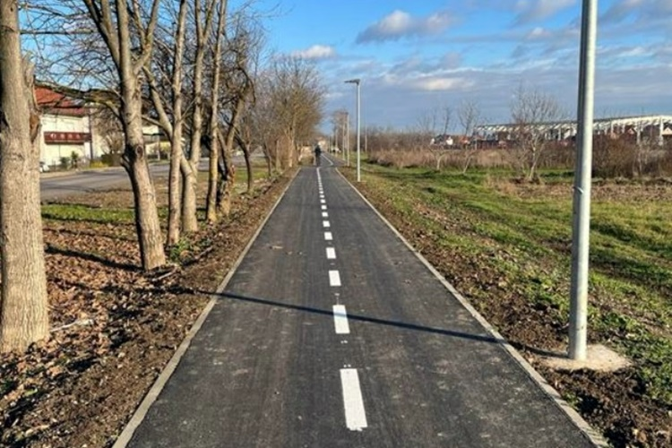
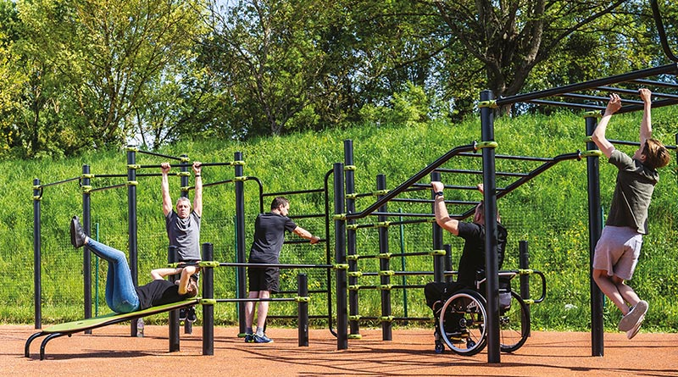
NEKE NOVE VIZURE OPĆINE BOGDANOVCI I TEMELJI ZA BUDUĆE
Biciklističke staze
Street workout igrališta

Slide 13
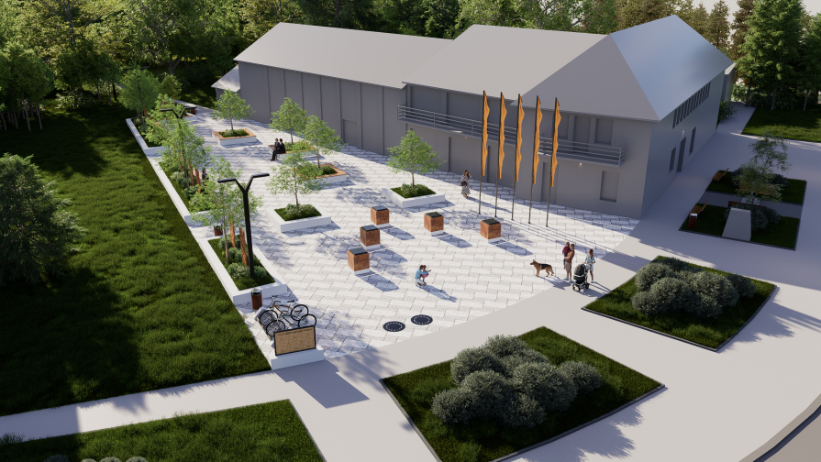
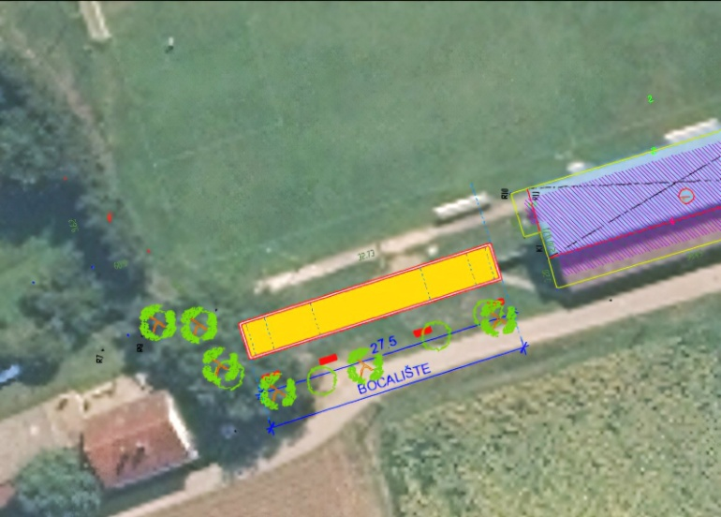
NEKE NOVE VIZURE OPĆINE BOGDANOVCI I TEMELJI ZA BUDUĆE
Izgradnje Trga hrvatskih branitelja Petrovci
Izgradnja boćališta u Bogdanovcima

Slide 14
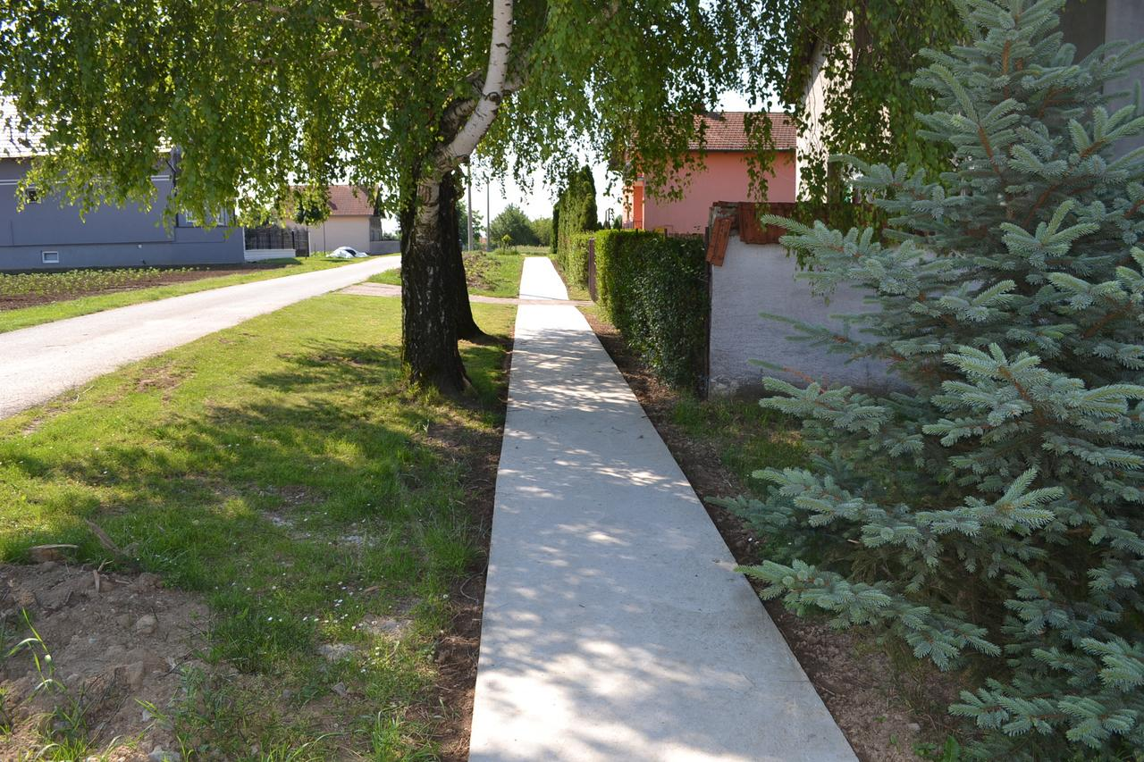
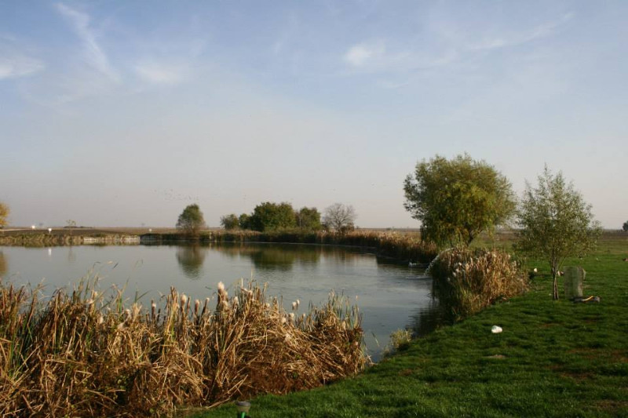
NEKE NOVE VIZURE OPĆINE BOGDANOVCI I TEMELJI ZA BUDUĆE
Rekonstrukcija i sanacija nogostupa
Izgradnja bunara – ribnjak Petrovci

Slide 15
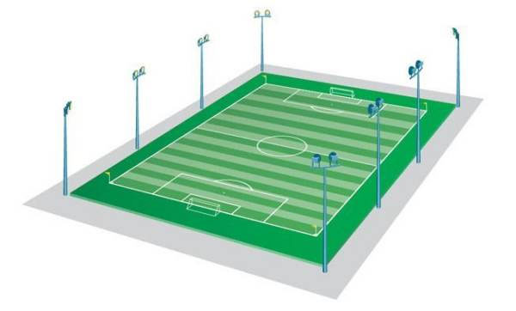

NEKE NOVE VIZURE OPĆINE BOGDANOVCI I TEMELJI ZA BUDUĆE
Rasvjeta NK Petrovci
PARKING PŠ BOGDANOVCI, AMBULANTA BOGDANOVCI, GRKOKATOLIČKO GROBLJE PETROVCI

Slide 16
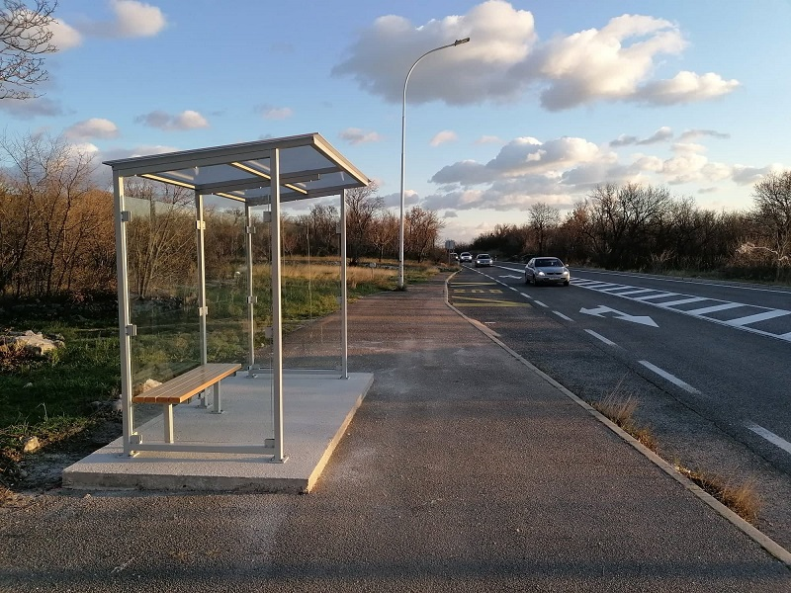

NEKE NOVE VIZURE OPĆINE BOGDANOVCI I TEMELJI ZA BUDUĆE
Autobusna stajališta
Solarne elektrane

Slide 17
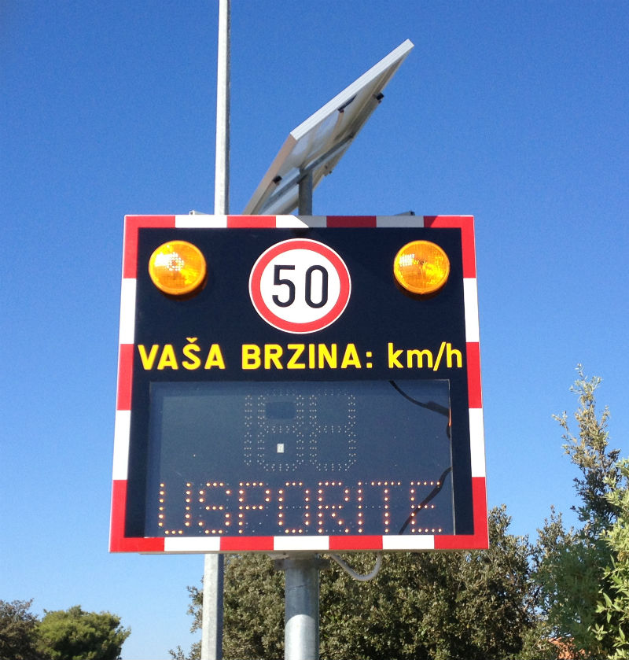
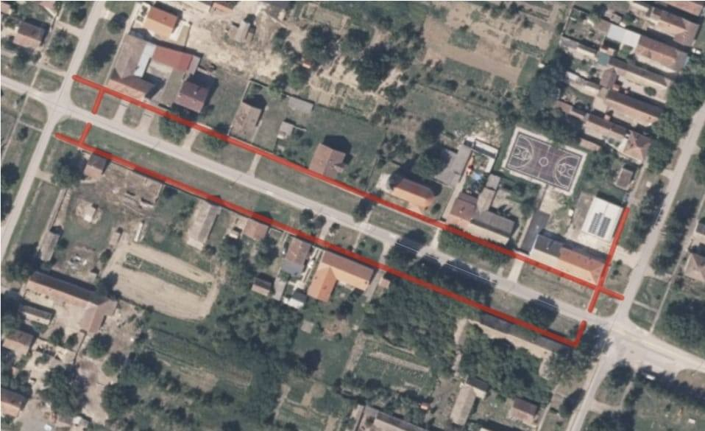
NEKE NOVE VIZURE OPĆINE BOGDANOVCI I TEMELJI ZA BUDUĆE
SIGURNIJE CESTE – SPORIJI PROMET – RADARI NA CESTI
REKONSTRUKCIJA NOGOSTUPA SVINJAREVCI

Slide 18
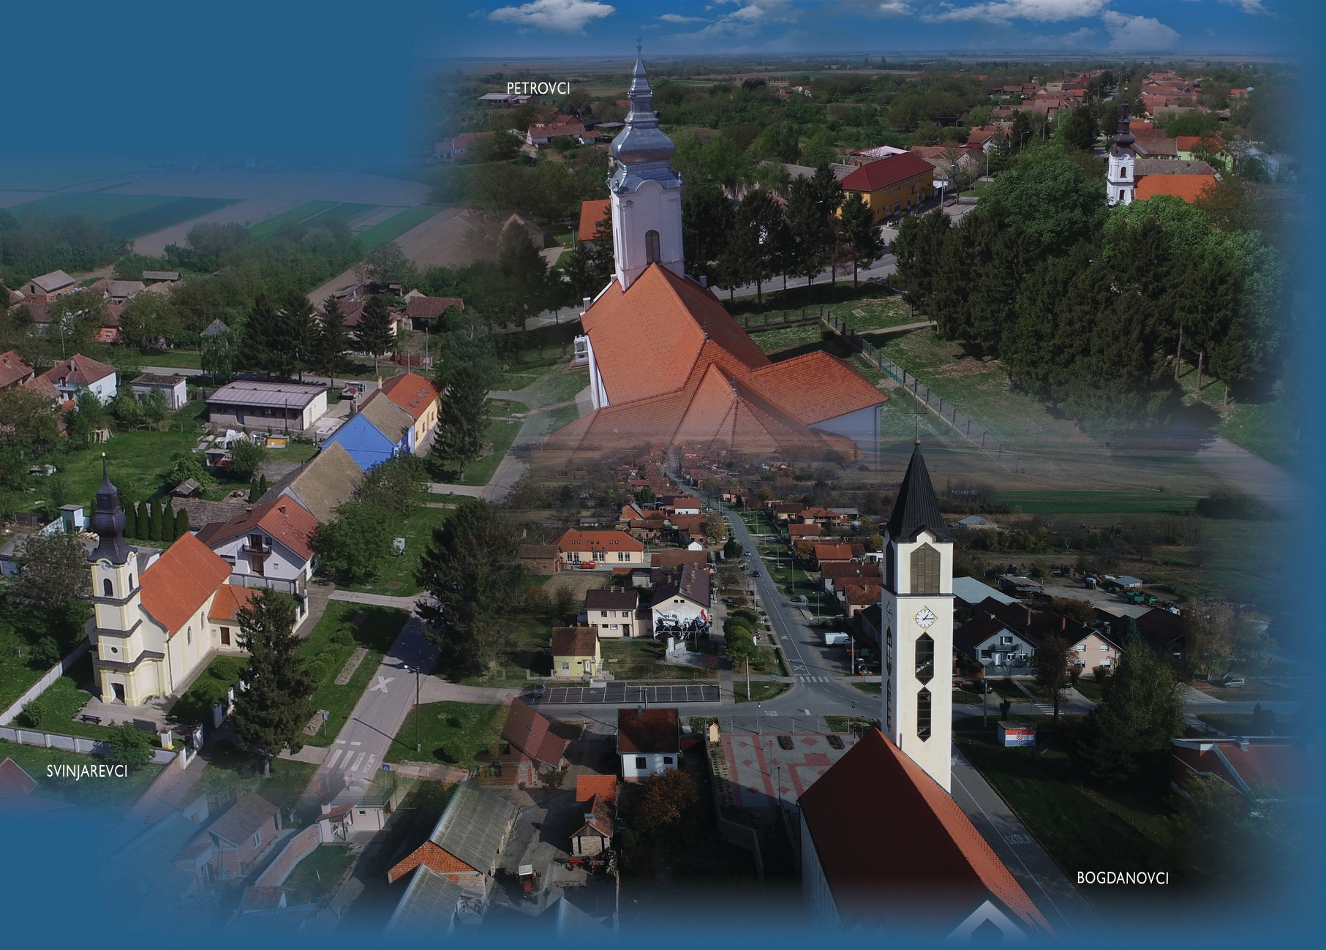
IZDAVAČ: Općina Bogdanovci
ZA IZDAVAČA: Marko Barun
Načelnik
IZRADIO: Općina Bogdanovci
GODINA: 15.12.2025.

